Slide 1
GOD PRAKSIS-TRÆNING MHT. MONITORERING AF STØV (TIL ARBEJDERE)

Slide 2
INDLEDNING (TIL UNDERVISEREN)
Som en del af implementeringen af NEPSIs ‘Good Practices’ har NEPSI udviklet nogle undervisningsmaterialer.
Hver PowerPoint-træningspakke dækker et emne, der er relevant for arbejdere på tværs af alle industrier, der bruger materialer, der indeholder krystallinsk silica. Pakkerne indeholder information om risici for støveksponering relateret til emnet, god praksis og tilgængelige foranstaltninger til at reducere eksponeringen. Formålet med undervisningsmaterialet er at informere medarbejderne og hjælpe dem med at bruge kontrolforanstaltningerne effektivt og reducere deres eksponering for respirabelt krystallinsk silica (RCS) på arbejdspladsen.
Brug den tomme skabelon og pladsholdere til at tilføje yderligere oplysninger i træningspakken efter behov.

Slide 3
BEMÆRK
Oplysningerne i denne PowerPoint-træningsdokument er af rådgivende og informativ karakter. Det er hverken en standard eller en forskrift. Det skaber ikke nye juridiske forpligtelser og ændrer heller ikke eksisterende forpligtelser skabt af sundhedslovgivning og -politik.

Slide 4

INTRODUKTION
Det er meget vigtigt at lære, hvordan man beskytter sig selv mod arbejdsrelaterede sundhedsrisici.
I følgende PowerPoint lærer du om:
Hvordan støvmonitorering bruges til at vejlede RCS-forebyggelse og kontrol
Typer af monitorering
Fordelene ved støvmonitorering
Notes:
Langvarig eksponering for respirabel krystallinsk silica (RCS) kan føre til alvorlige helbredsproblemer for arbejdere på lang sigt. Af den grund er det vigtigt, at alle arbejdere er opmærksomme på den gode praksis, der begrænser eller eliminerer eksponering for silicastøv.
Dette træningsmateriale indeholder information om støvmonitorering.

Slide 5

TEKNIKKER TIL BEGRÆNSNING AF STØV
GOD HYGIEJNE PÅ ARBEJDSPLADSEN
Du kan forhindre støv i at samle sig over tid ved at vaske dit arbejdstøj og støvsuge støv produceret af processerne– et rent arbejdsområde er sikkert arbejdsområde
VAND
Hvis man holder processerne våde, forhindrer man støv i at blive luftbåret ved at binde partiklerne i vand
Påmindelse om de fem vigtigste teknikker til begrænsing af støv. Selvom de ikke relaterer direkte til monitorering, er de vigtige at huske!
Resultaterne af monitorering af støveksponering hjælper med at vurdere effektiviteten af eksisterende støvkontrolforanstaltninger og hjælper med at identificere situationer, hvor der kan være behov for yderligere kontrol.
BESKYTTELSESUDSTYR
Personligt beskyttelsesudstyr (f.eks. mundbind) beskytter arbejdere mod støv, når alle andre kontrolforanstaltninger er utilstrækkelige til at kontrollere eksponeringsrisici
INDESLUTNING
Udførelse af RCS-producerende processer i et lukket system forhindrer støveksponering ved kilden
UDSUGNING / VENTILATION
Opfang RCS ved kilden, før vi udsættes for det, og erstat forurenet luft med ren luft.

Slide 6
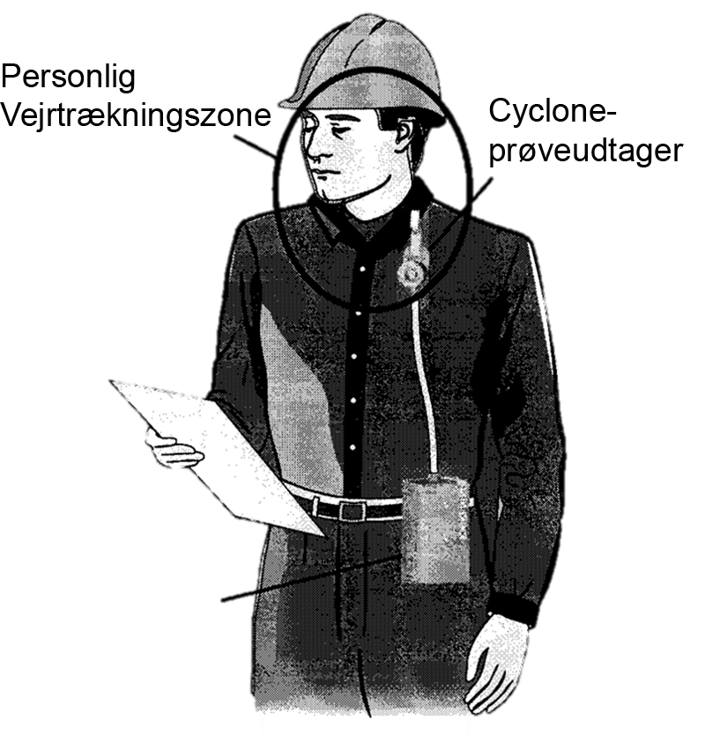
HVORDAN STØVMONITORERING ANVENDES TIL AT REDUCERE EKSPONERING FOR RCS
Industrier og virksomheder, der arbejder med materialer, der indeholder krystallinsk silica, er forpligtet til rutinemæssigt at kontrollere niveauerne af støveksponering på arbejdspladsen.
Støvmonitorering er den proces, der bruges til at indsamle data om luftkvaliteten og bestemme mængden af støvpartikler i luften på arbejdspladsen.

Slide 7
FORDELE VED STØVMONITORERING
Støvmonitorering giver virksomheder mulighed for at:
Vurdere niveauet af erhvervsmæssig risiko for medarbejderne og giv dem sikkerhed.
Kontrollere, at støvniveauerne er inden for de nationale grænseværdier for erhvervsmæssig eksponering.
Få et komplet overblik over eksponeringsniveauerne på deres arbejdspladser (højt og lavt udsatte arbejdere).
Identificere situationer, der kræver yderligere undersøgelse eller implementering af yderligere kontrolforanstaltninger til at reducere eksponeringen.
Overvåge resultater/effektivitet af de implementerede foranstaltninger til at begrænse støv.
Dokumentere deres overholdelse af lovmæssige krav (DEL).

Slide 8
TYPER AF MONITORERING
Der er to typer støvmonitorering, der kan bruges i kombination med andre metoder eller alene:
Personalemonitorering
Denne metode kræver, at arbejdere bærer monitoreringsudstyr (for at prøve luften inden for arbejdernes vejrtrækningszone) typisk i en periode, der svarer til en gennemsnitlig vagt.
Statisk monitorering
Denne metode bruges til at bestemme luftkvaliteten ved støvkilden i rum, hvor luftbåret støv udgør en bekymring. Prøveudtagning bør finde sted inden for medarbejdernes normale arbejdstid.
Notes:
Statisk monitorering kan også bruges til efterforskningsformål for at identificere specifikke kilder til luftbåret støv og RCS.

Slide 9
HVORDAN PERSONLIG MONITORERING KAN PÅVIRKE DIG
Støvmonitorering er arbejdsgiverens ansvar, men arbejderne kan blive bedt om at deltage i processen. I sådanne tilfælde:
Bær udstyret så meget som muligt af arbejdsskiftet
Rør ikke ved monitoreringsudstyret
Hold øje med aktiviteter og støvede begivenheder under vagten (f.eks. fejl, spild)

Slide 10
RESULTATER AF STØVMONITORERING
Medarbejdere har ret til at anmode om deres støvmonitoreringsresultater.
Arbejdsgivere bør give oplysninger om resultaterne af støvmonitoreringen under træningssessioner.
At være opmærksom på risici for støveksponering giver arbejdstagerne mulighed for at træffe effektive foranstaltninger til at kontrollere dem.

Slide 11
ANBEFALINGER MHT. STØVMONITORERING
DET ANBEFALES, AT DU
Går med monitoreringsudstyret hele tiden mens du er på vagt
Holder øje med aktiviteter og hvad der sker omkring dig mens du er på vagt (dvs. spild og ulykker)
Spørger om at få resultaterne af støvmonitoreringen
DET ANBEFALES, AT DU IKKE
Rør ikke ved udstyrret, der bruges til støvmonitorering
Plads til, at underviseren kan skrive noget — Tilføj yderligere oplysninger, der er relevante for din arbejdsplads.

Slide 12
KONKLUSION
Støvmonitorering er ikke arbejderens ansvar, men viden om støvmonitorering er vigtig for alle, der arbejder med materialer, som indeholder krystallinsk silica.
Støvmonitorering er et vigtigt aspekt af beskyttelsen af medarbejdernes sundhed.
Arbejdstagere kan blive bedt om at deltage i støvmonitorering.
Arbejdstagere har ret til at anmode om og få adgang til støvmonitoreringsresultaterne, som bør forklares under træningsforløbet.

Slide 13
TOM SLIDE
Brug dette slide til at lave tilpasset undervisningsmateriale til et bestemt arbejdsmiljø/-kontekst.
For at ændre billedet, højreklik > skift billede > fra fil.
For at oprette flere slides skal du klikke på fanen 'Ny slide' ovenfor.

Slide 14
YDERLIGERE LÆRINGSRESSOURCER
God Praksis for Støvmonitorering (Opgaveark 2.3.1)
God Praksis for Støvmonitorering i realtid (Opgaveark 2.3.2)
NEPSI God Praksis-Guide
NEPSI Guide for SMV'er
Besøg NEPSI E-Learning Platform på training.nepsi.eu for flere læringsressourcer om RCS

